Slide 1

INSTRUCCIONES PARA LA VIDA CRISTIANA
“Los cristianos somos llamados a vivir para Dios y mostrar su bondad”.

Slide 2
VERSÍCULO CLAVE:
FUNDAMENTO BÍBLICO:
“No nos cansemos, pues, de hacer bien; porque a su tiempo segaremos, sino desmayamos”
Gálatas 6:9.
Gálatas 6:1-18.

Slide 3
INTRODUCCIÓN
Muchos cristianos piensan que deben ocuparse exclusivamente de sus asuntos e incluso cuidar de su propia vida espiritual.
Sin embargo, la Biblia nos dice que examinemos nuestra propia vida espiritual, pero también nos dice que nos ayudemos mutuamente.
La lección de hoy nos da instrucciones para ayudar al creyente caído y continua con el estimulo a vivir para Dios y hacer el bien a nuestros hermanos en Cristo.

Slide 4
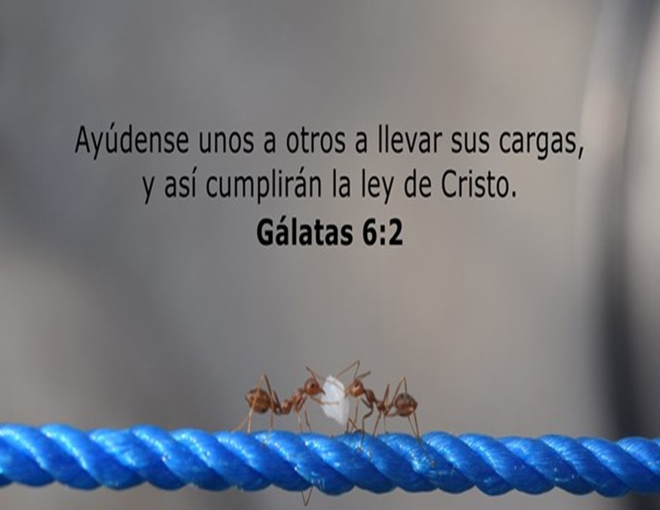
ACERCA DE LLEVAR LAS CARGAS DE OTROS
Gálatas 6:1-6.
1

Slide 5
Cuando un cristiano “fuere sorprendido en alguna falta” o pecado se deben tomar medidas para restaurarlo, V.1. Cualidades del restaurador.
  Ser espiritual o vivir en el Espíritu.
  Tener espíritu de mansedumbre o amabilidad.
  Reconocer que es vulnerable a la tentación al pecado. Véase 1 Corintios 10:12.
Los cristianos, en la práctica, deben ayudarse entre sí en sus debilidades de manera que puedan “cumplir la ley de Cristo=amor”, V.2. Véase Juan 13:34,35.

Slide 6
No caigamos en la trampa diabólica de las comparaciones con los demás, V.3-5.
  No sea arrogante todos nos necesitamos.
  Ponga a prueba sus propias acciones.
    Esto implica evaluarse con sinceridad conforme a los mandatos de Dios.
    Esto implica responsabilidad individual ante Dios; cuando estemos ante su presencia seremos responsables de nuestras acciones no de otros. Véase Romanos 14:10-12; Efesios 2:8-10.
Cada cristiano debe apoyar a aquellos que ministran la Palabra de Dios entre ellos, V.6.

Slide 7
Aplicación: Hay que ayudar a los creyentes que han caído en pecado, pero no pase por alto los suyos; y busque maneras específicas para apoyar el ministerio de los siervos de Dios, de los líderes.

Slide 8
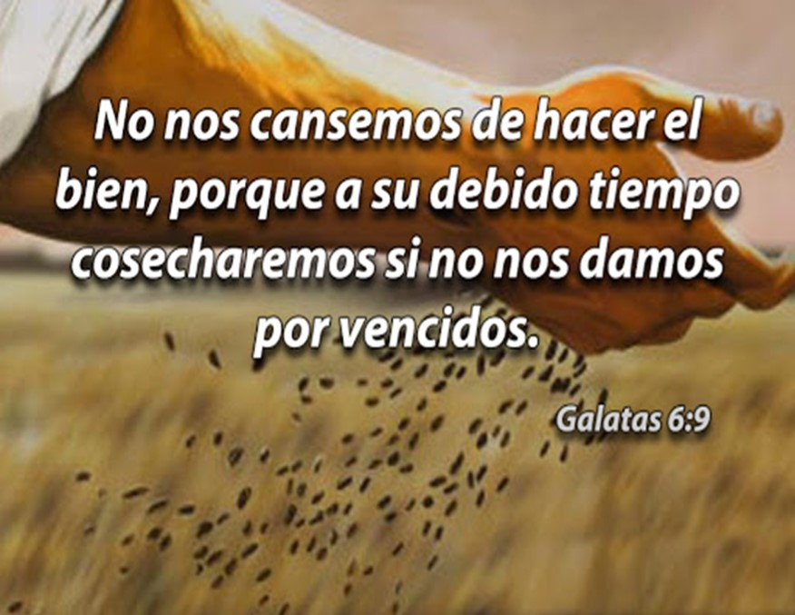
PERSEVERAR EN HACER EL BIEN
Gálatas 6:7-10.
2

Slide 9
La ilustración de la siembra y la cosecha nos anima a enfocarnos en la vida del Espíritu en vez de la carne, V.7,8.
  No nos engañemos creyendo que en el día del juicio podemos engañar a Dios.
  Aquellos que siembran para complacer sus deseos pecaminosos cosecharan destrucción.
  Aquellos que siembran en sincronía con el Espíritu Santo cosecharán ahora y disfrutarán de la vida eterna.
  Estos son los resultados del conflicto entre la carne y el Espíritu.

Slide 10
La ilustración agrícola nos anima a perseverar en el servicio a Dios y a ser generosos, V.9,10.
  No nos cansemos de hacer el bien.
  Cuando Cristo venga seremos recompensados por nuestra fe y acciones.
  No debemos rendirnos o darnos por vencidos porque los que sirven a Dios en circunstancias difíciles serán recompensados. Ejemplo José fue encarcelado y luego elevado al liderazgo, Genesis 39 al 41.

Slide 11
La ilustración agrícola nos anima a perseverar en el servicio a Dios y a ser generosos, V.9,10.
  Cada vez que podamos hay hacer el bien a todos y en especial a los de la familia de la fe. En Hechos 2:42-47 encontramos el ejemplo de la Iglesia en Jerusalén. Juan 13:34,35 encontramos que nuestro amor servirá como un poderoso testimonio para los inconversos.

Slide 12
Aplicación: Hay que restaurar a los que han caído de la gracia como también a los que se han desanimado, Dios ha preparado oportunidades para que podemos servir a los demás, Efesios 2:10.

Slide 13
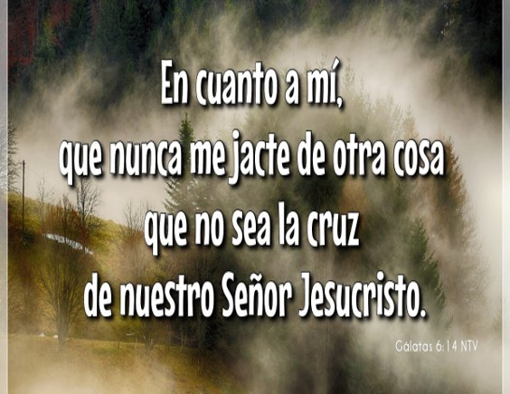
GLORIA EN LA CRUZ
Gálatas 6:11-18.
3

Slide 14
Los vrs. 11-13. Nos expone la verdadera motivación de los judaizantes o falsos maestros al obligar a los cristianos a que se circuncidaran.
  No era por el bienestar de ellos, sino volverlos al yugo de esclavitud.
  Mantener su buena reputación ante otros judíos.
  Evitar la persecución que resultaría de predicar la salvación en Cristo.
  Jactarse en la circuncisión, pero no guardaron la ley en su totalidad.

Slide 15
Los vrs. 14-18. Las motivaciones de un verdadero siervo de Dios.
  Gloriarse solo en la cruz de Cristo. Tres aspectos de esta declaración:
    “Lejos esté de mi gloriarme” es una forma enfática de negación e inconcebible.
    El motivo de gloriarse: en la cruz de Cristo.
    La consecuencia: Nuestra relación con Dios y el mundo ha cambiado drásticamente, muertos para el mundo y vivos para Dios.

Slide 16
Los vrs. 14-18. Las motivaciones de un verdadero siervo de Dios.
  Esta seguro que su posición ante Dios es por una nueva creación no por la circuncisión.
  Buscó la paz y misericordia para los que respondieran al mensaje.
  El no buscaba pelea, porque llevaba en su cuerpo las marcas de la persecución.
  Oró para que la gracia de Cristo estuviera sobre ellos.

Slide 17
Aplicación: Haga suyo el ejemplo de Pablo, enfoque su vida en glorificar a Cristo, en proclamar a Cristo y su sacrificio para salvación de todos los que creen en El.

Slide 18
DISCIPULADO Y MINISTERIO EN ACCION

Slide 19
Cuando nos rendimos a Cristo, comenzamos una nueva relación con Dios y con otros que conocen a Cristo.
Hay que animarnos, llevar los unos las cargas de los otros, restaurar al que ha caído en pecado.
Comprométase a hacer la voluntad de Dios, siguiendo sus mandatos y ayudando a los necesitados.
Este es el amor de Cristo que debe operar en nosotros.

Slide 20
